Slide 1

空白演示
输入您的标题
智能小车第五组
成员：陈永康
王惠知
吕倩茹
何笑天
在此输入您的封面副标题

Slide 2


目录
CATALOG
小车组装
程序设计
室外测试
结果展示

Slide 3
01
小车组装

Slide 4

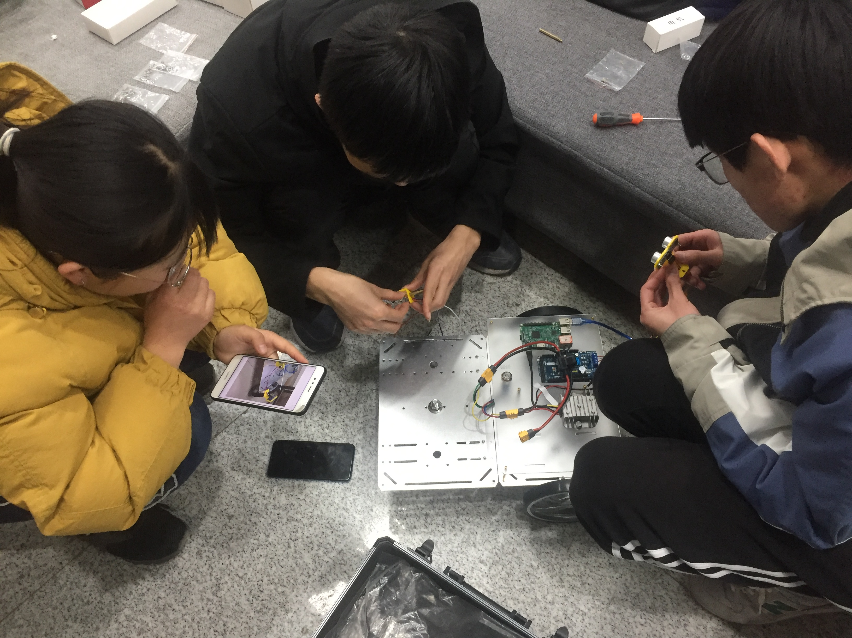
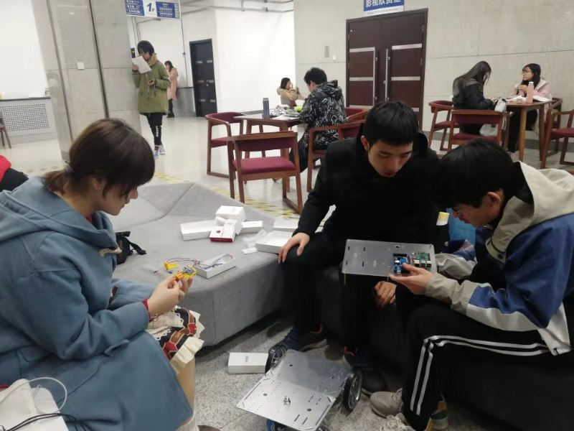

Slide 5
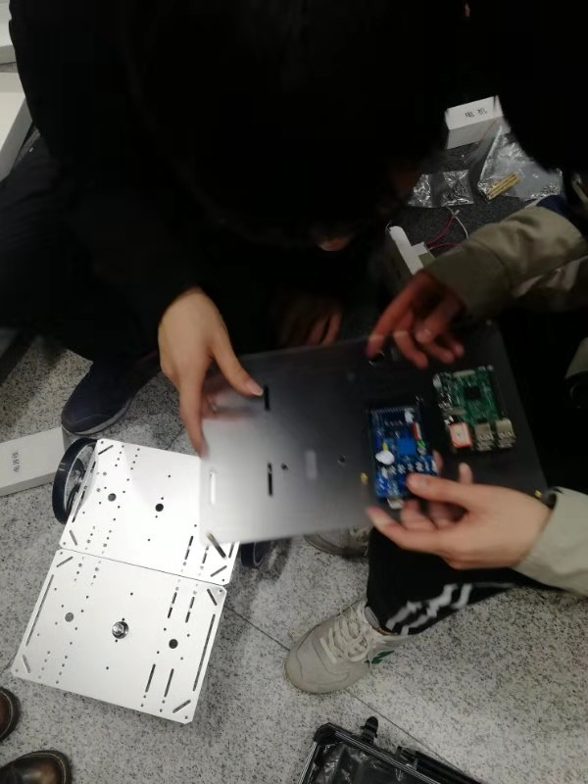
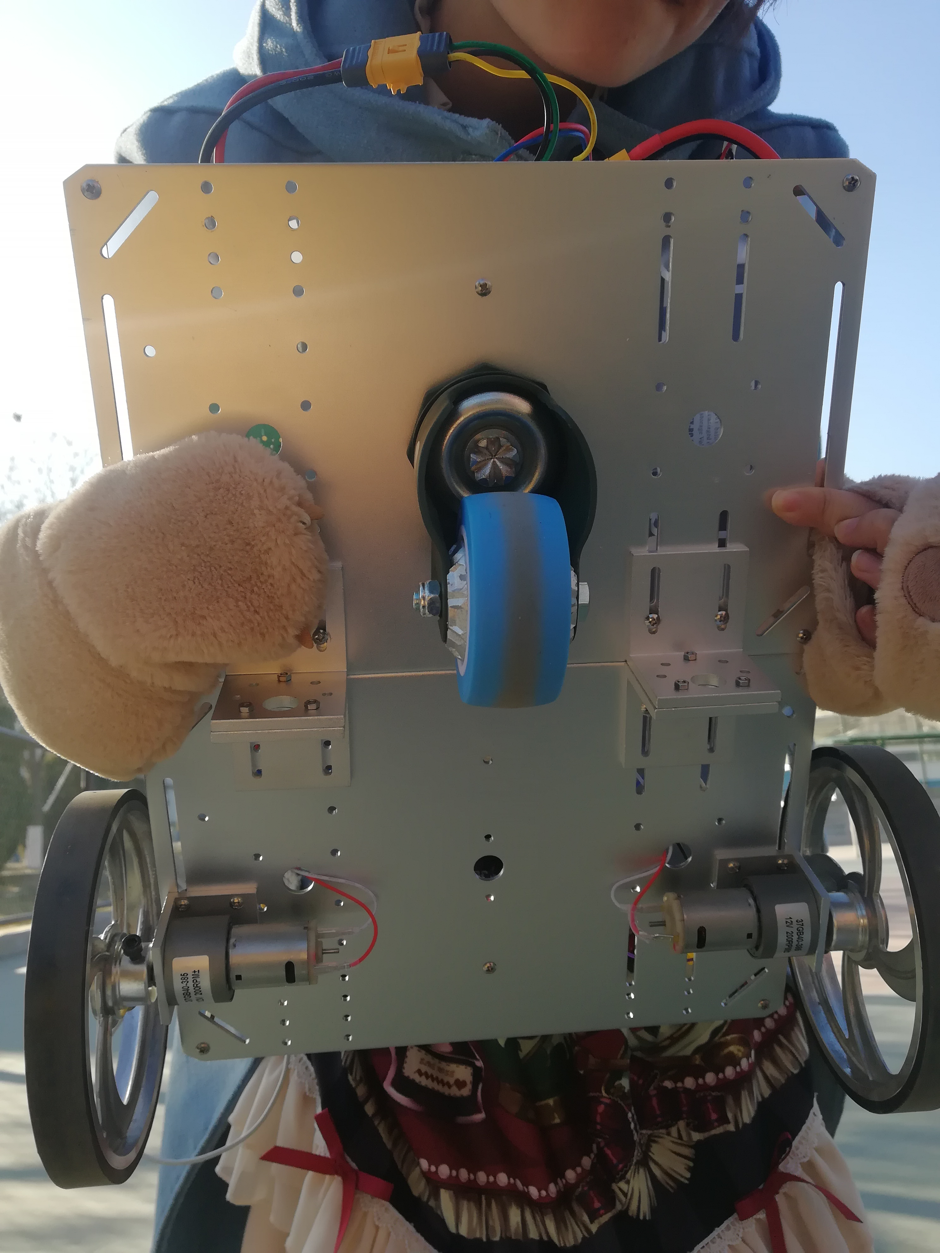
1.组装小车框架
连接A、B底板，安装电机及轮胎
安装万向轮

Slide 6
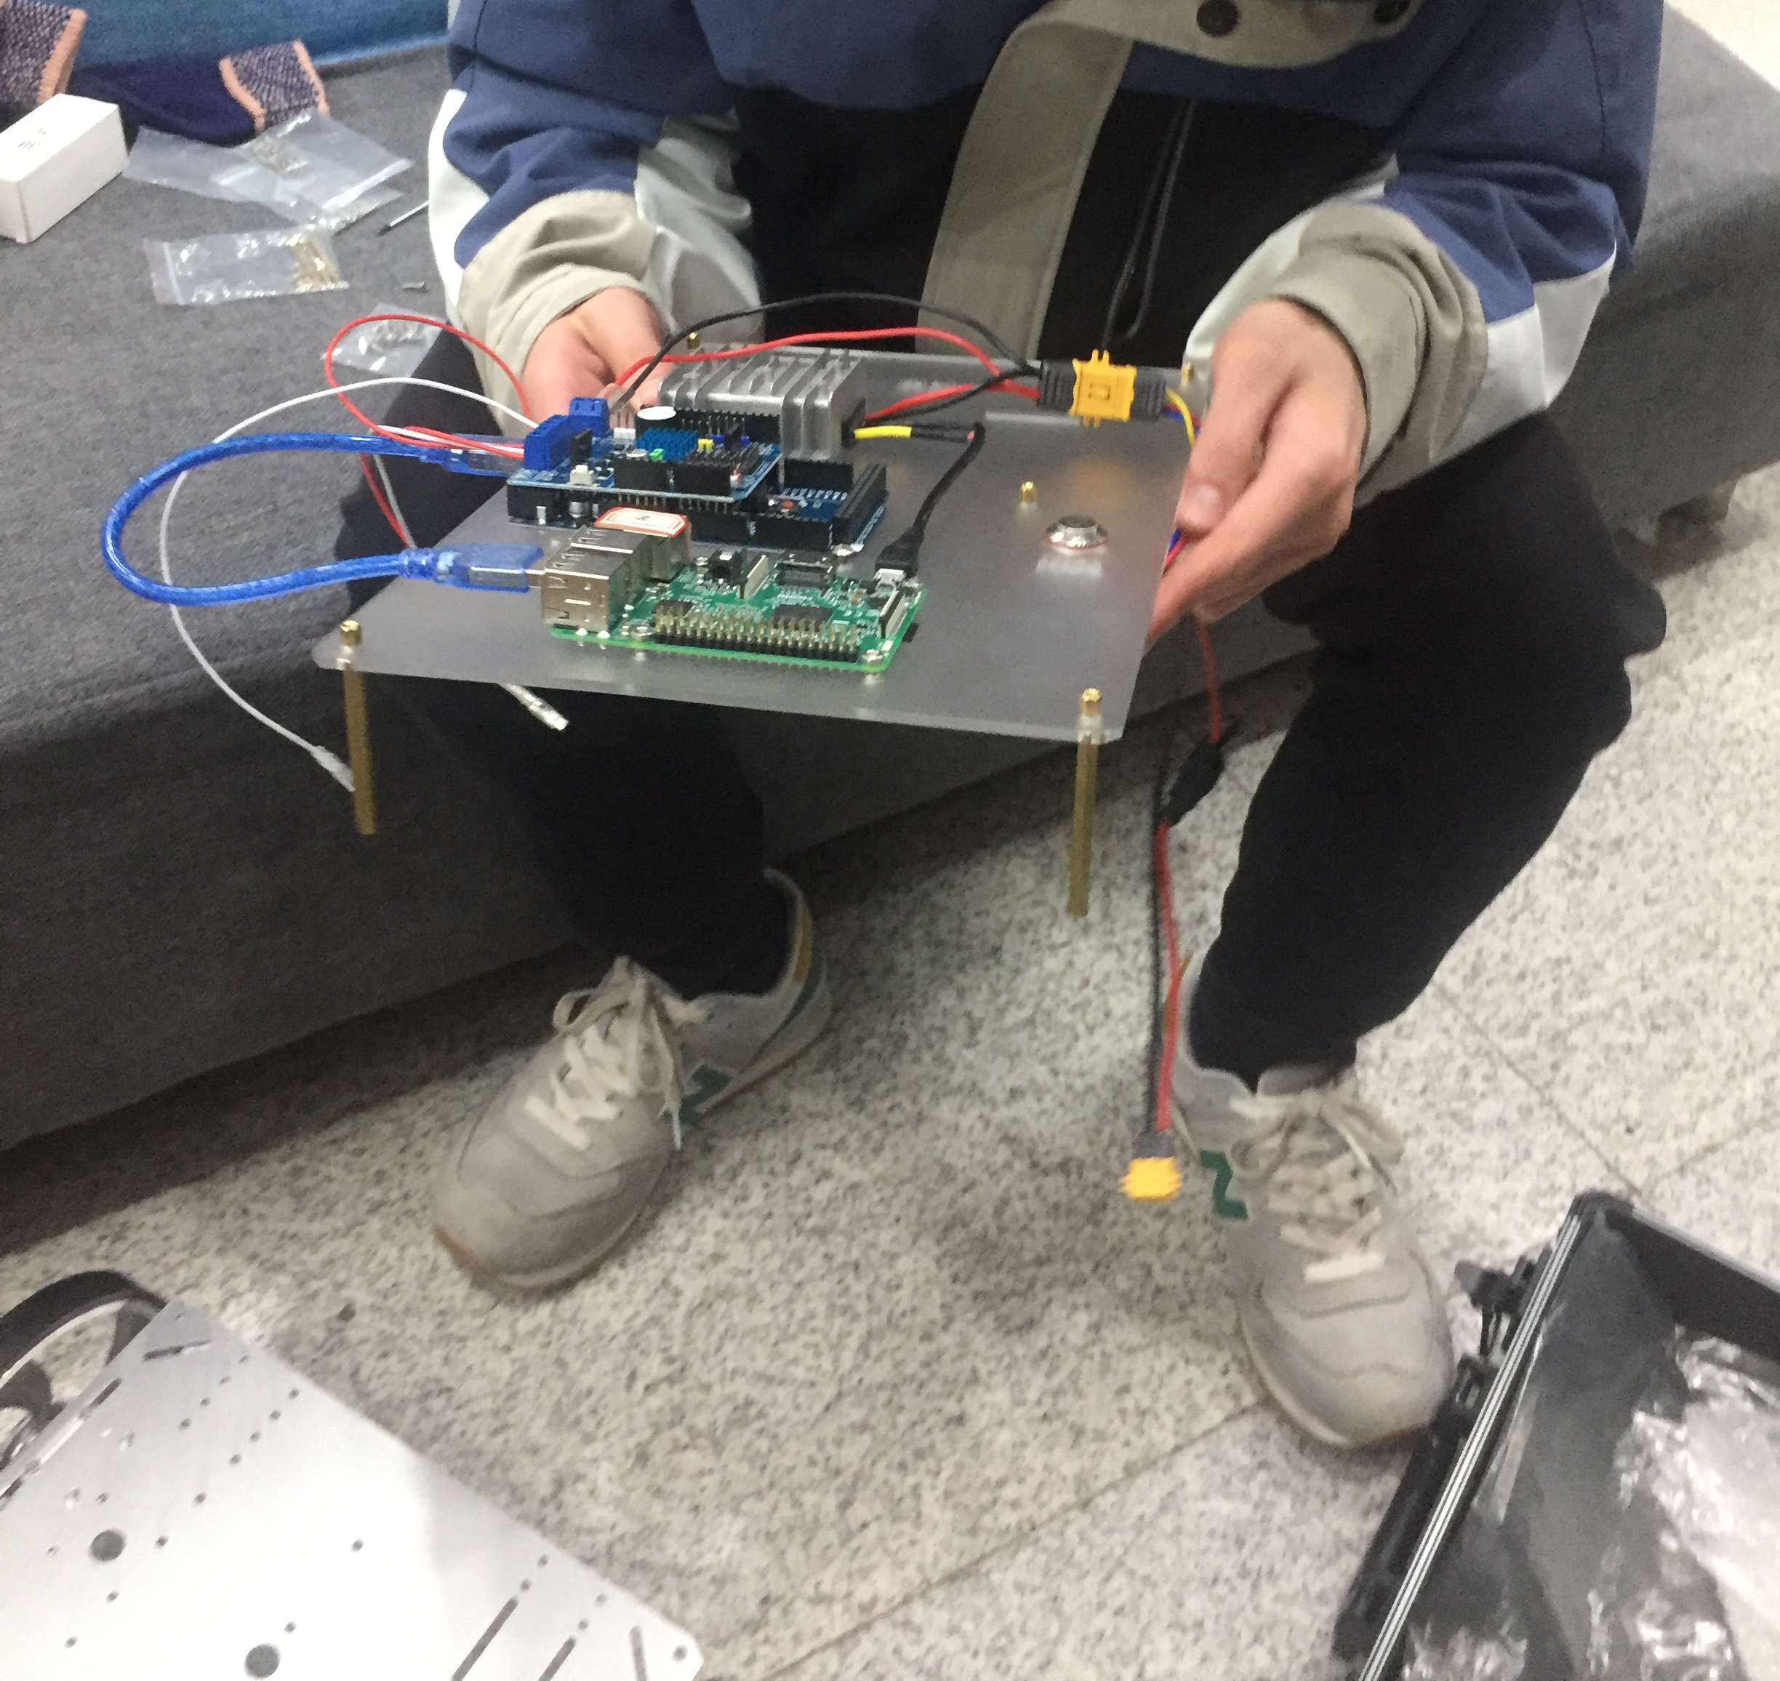
2.电路板和铜柱安装
Arduino主板、树莓派、变压器安装

Slide 7
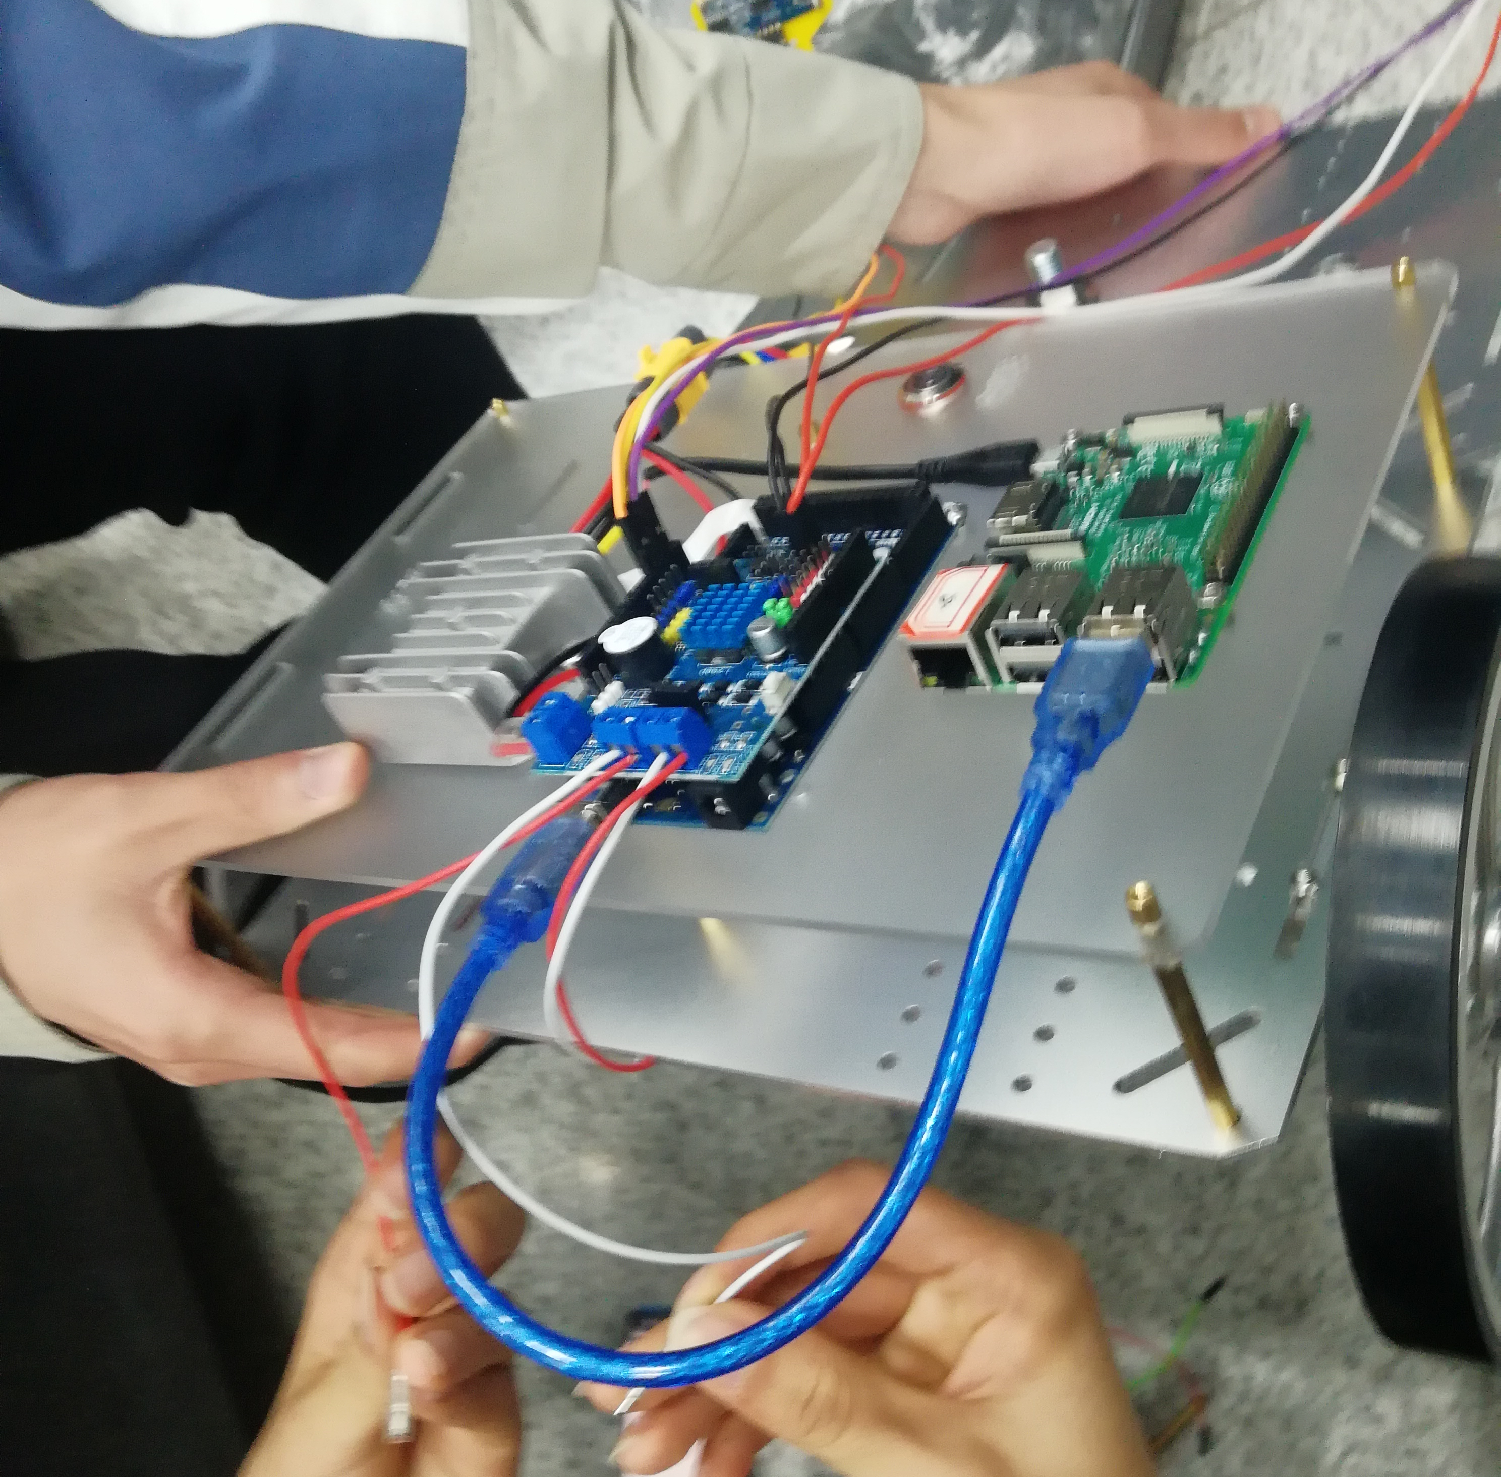
3.亚克力板和底座的连接
将亚克力板安装在底座上

Slide 8
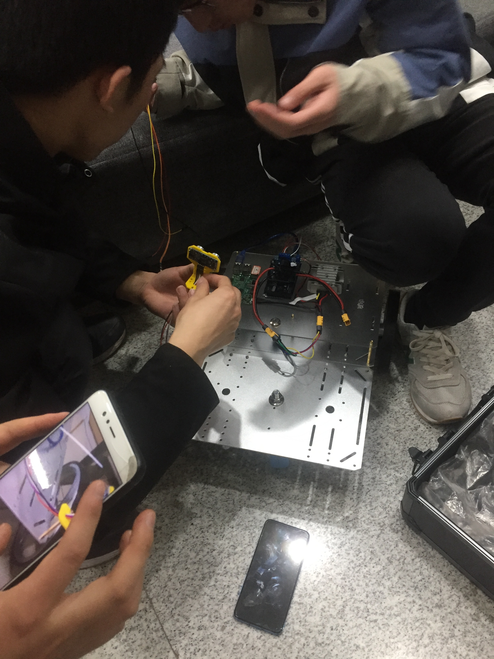
4.安装超声波传感器

Slide 9
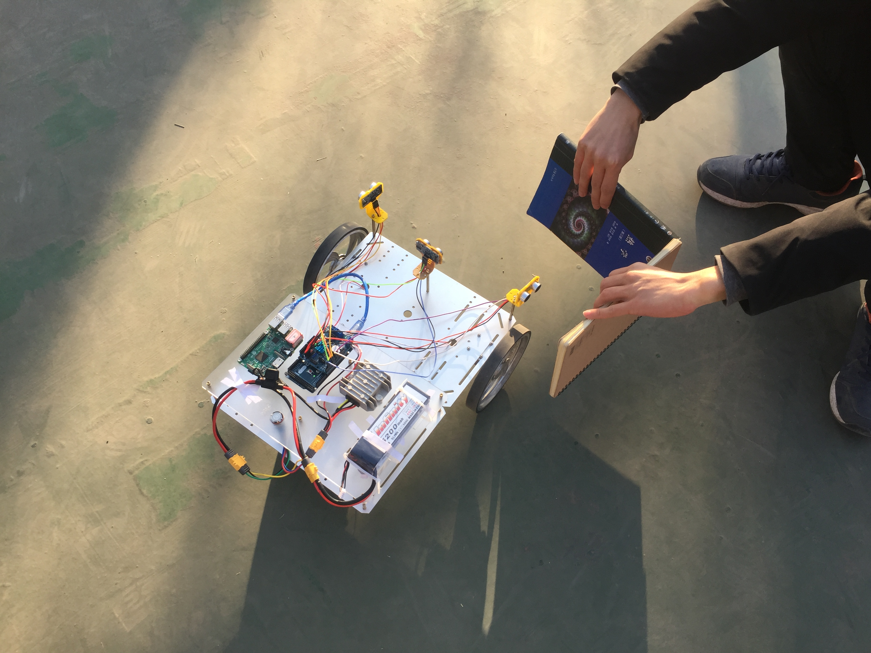
5.安装其他外设

Slide 10
02
程序设计

Slide 11


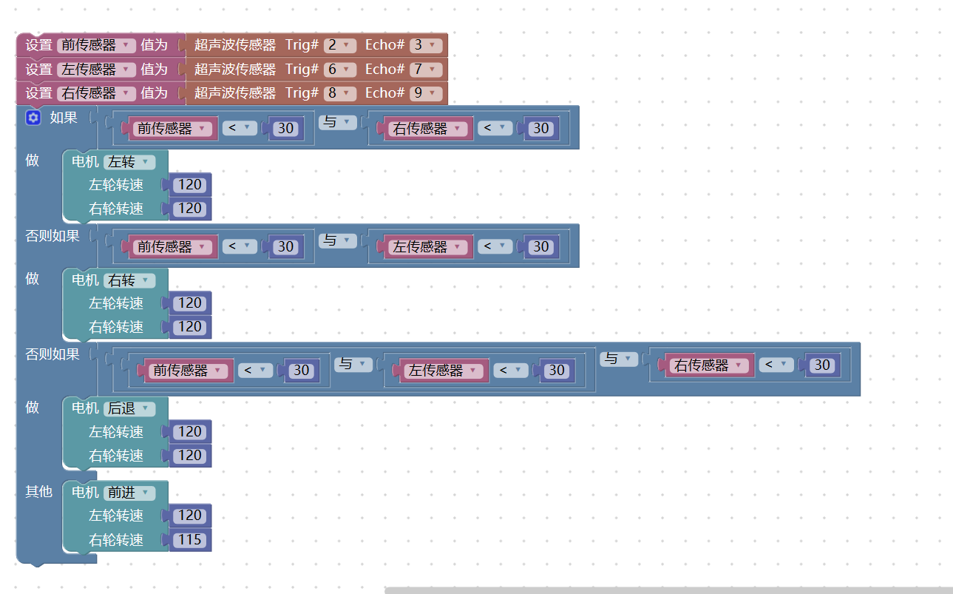
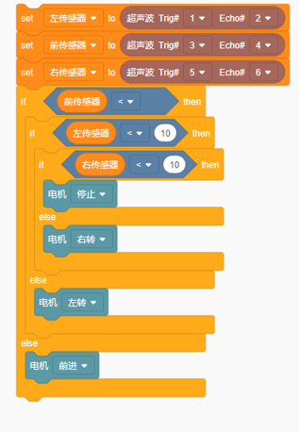
编写程序
测试后修改程序
仿照老师所给程序编辑

Slide 12
03
室外测试

Slide 13
1.传感器测试
人为设置障碍遮挡：
检测传感器的灵敏度
传感器接线是否正确
调整传感器判定距离

Slide 14
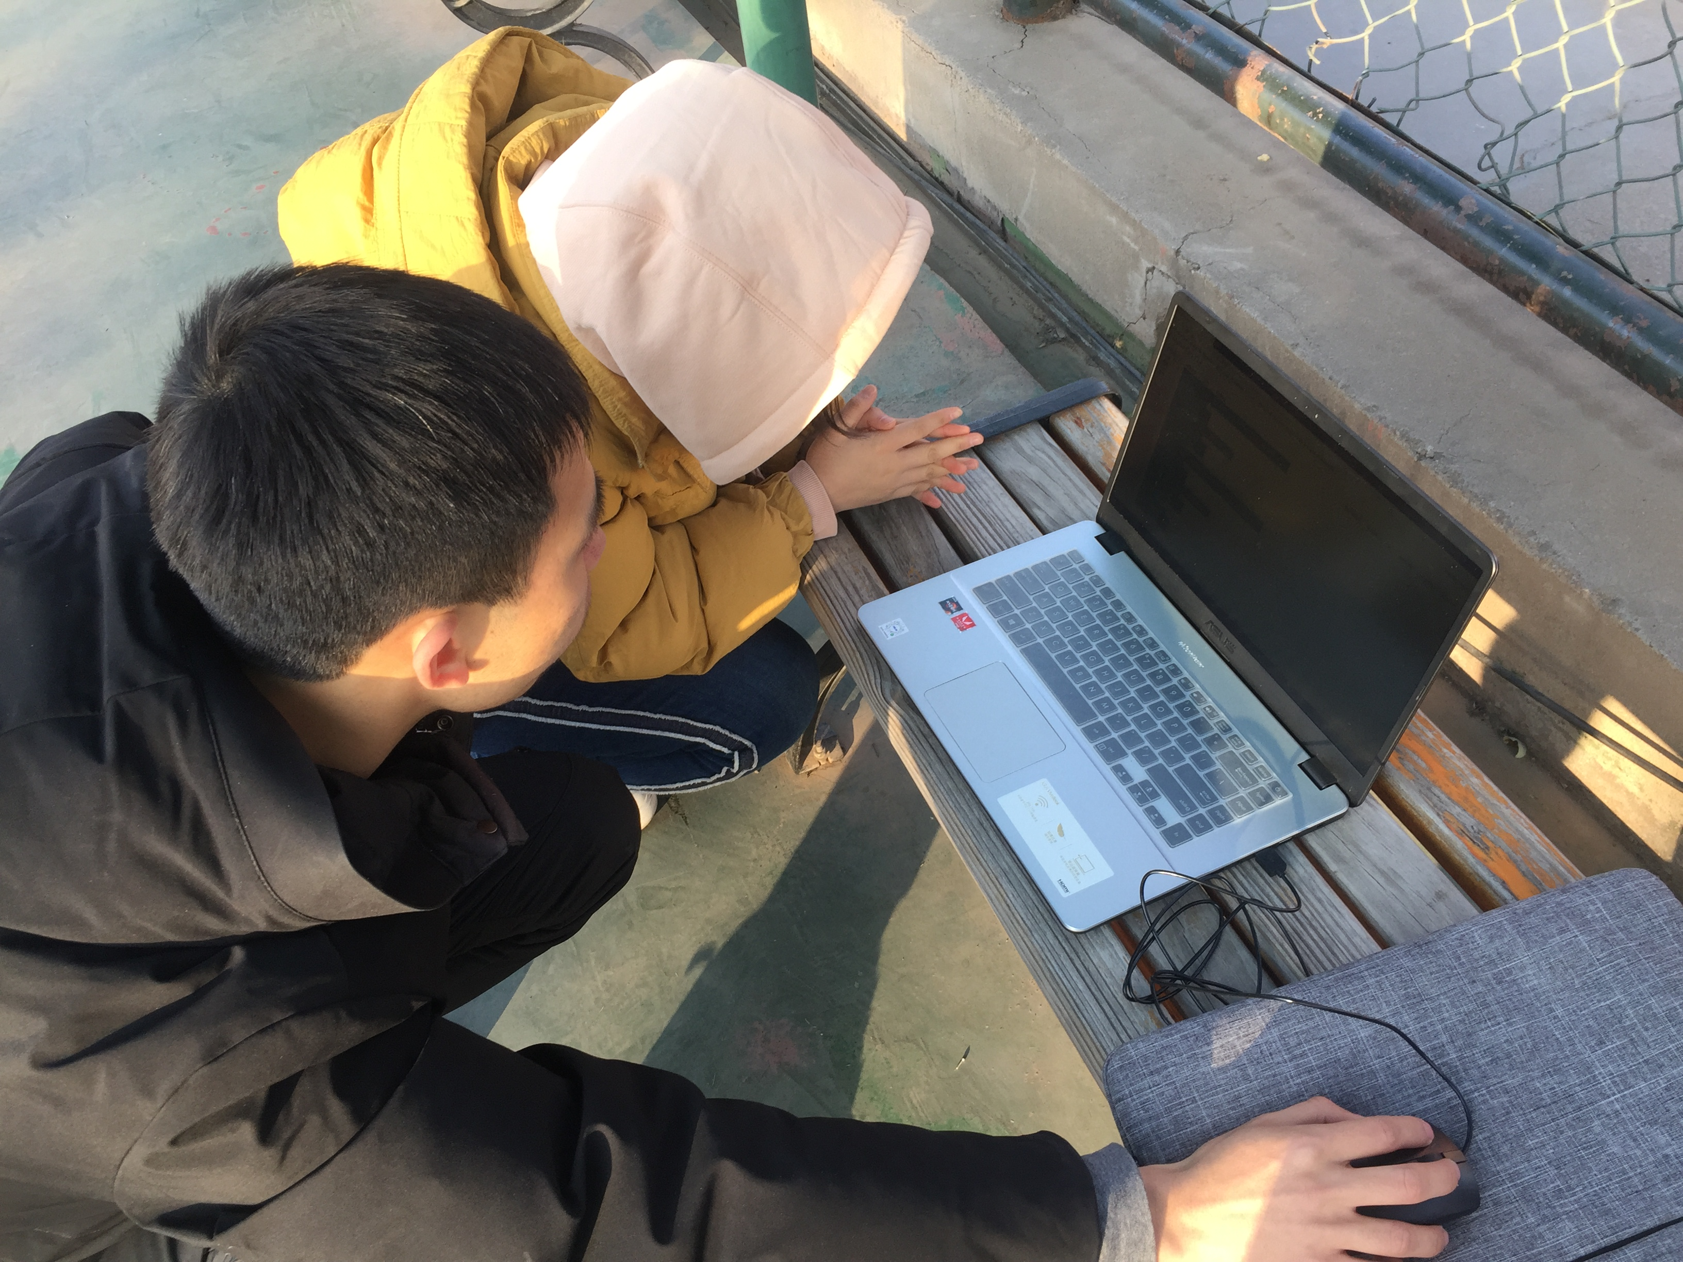
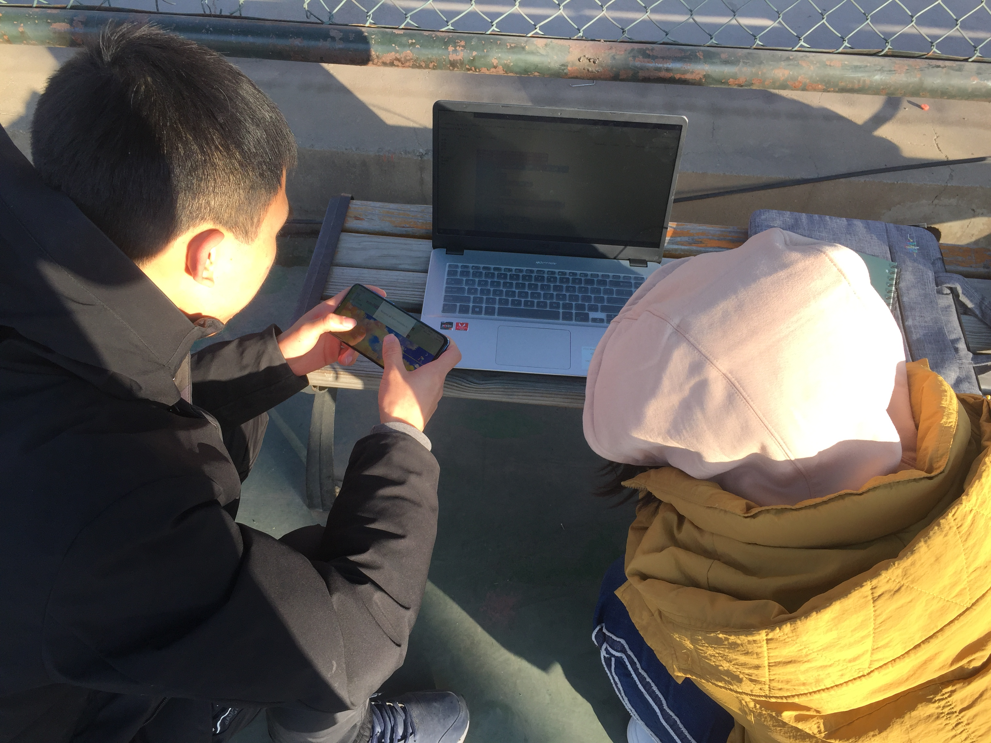
2.程序的检验及修改
运行程序检验程序问题：
小车能否在障碍面前做出正确判断
小车能否连续判断
能否在转过合适的角度后停止转动

Slide 15
04
结果展示

Slide 16
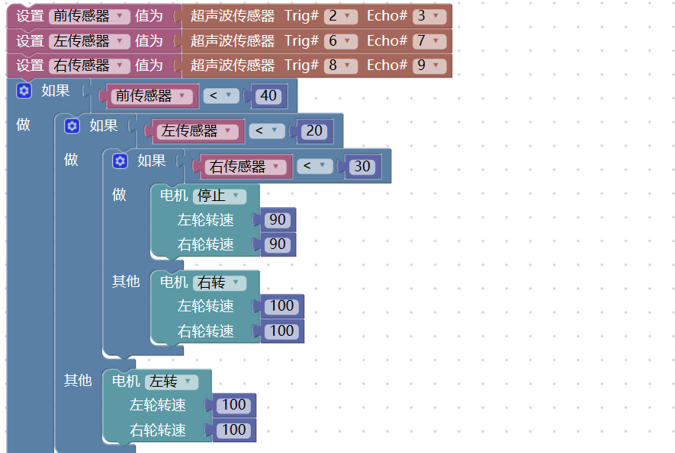
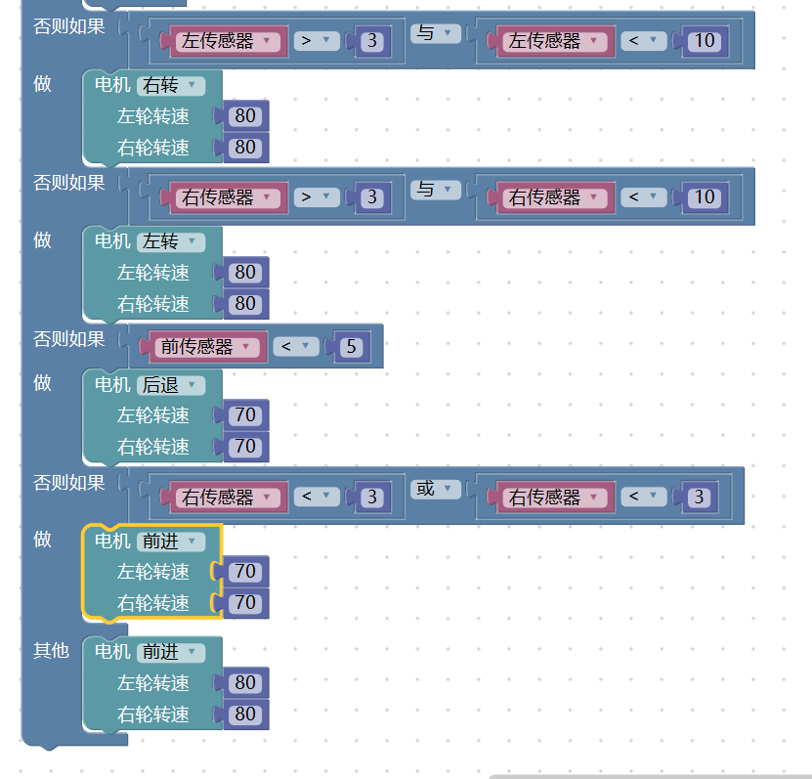
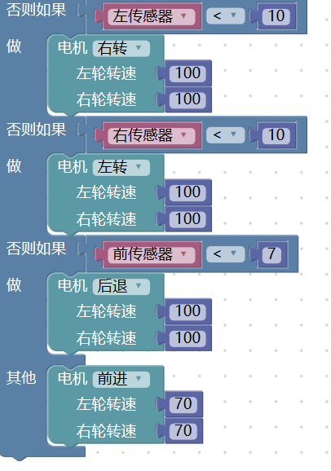
1.程序设计 （比赛版本）
赛后针对小车卡角的修改部分

Slide 17
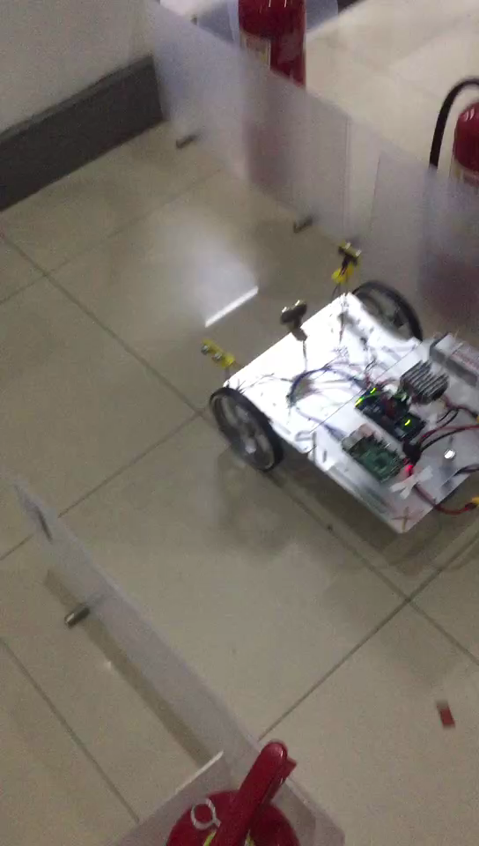

小车走迷宫
小车通过引导，磕磕碰碰走出迷宫（视频）

Slide 18
谢谢观看

